Slide 2
Mỗi đội cử 3 bạn để tham gia thi đấu. Các đội sẽ sử dụng máy tính để tìm ra câu trả lời và chạy tiếp sức lên bảng để viết câu trả lời của đội mình. Đội nào có kết quả đúng và nhanh sẽ giành phần thắng.

Slide 3
Câu 1: Tìm kết quả của phép chia 26 : 30 (phần thập phân của thương chỉ lấy đến 4 chữ số)
Câu 2: Tìm giá trị của biểu thức 125 – 25: 5
Câu 3: Tìm 25% của 165

Slide 4
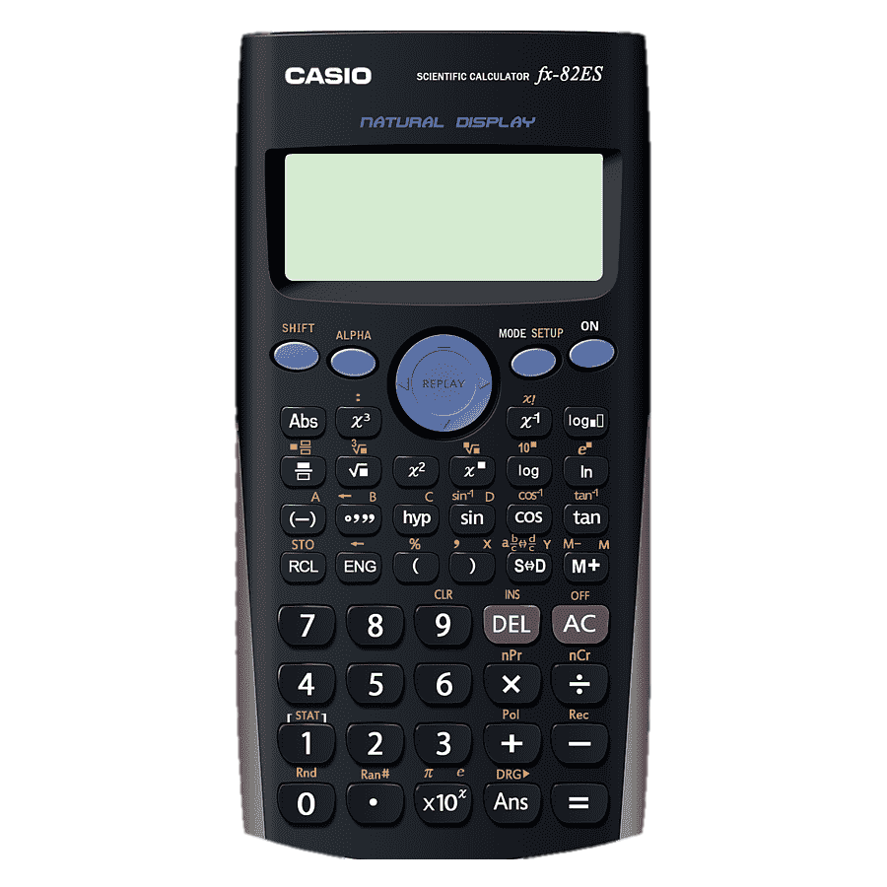
Toán

Slide 6
a) Lãi suất tiết kiệm tại một ngân hàng là 7% với kì hạn một năm. Tính số tiền lãi cô Duyên nhận được sau một năm, nếu số tiền cô gửi tiết kiệm vào ngân hàng đó là:
Số tiền lãi cô Lan nhận được sau một năm, nếu cô gửi tiết kiệm vào ngân hàng 100 000 000 đồng là:
100 000 000 x 7 % = 7 000 000 (đồng)
Số tiền lãi cô Lan nhận được sau một năm, nếu cô gửi tiết kiệm vào ngân hàng 75 000 000 đồng là:
75 000 000 x 7% = 5 250 000 (đồng)

Slide 7
b) Một ngân hàng cho vay với lãi suất 9% một năm. Nếu bác Thành vay ngân hàng đó 90 000 000 đồng thì trung bình mỗi tháng bác phải trả bao nhiêu tiền lãi?
Số tiền lãi mỗi năm bác Thành phải trả là:
90 000 000 x 9% = 8 100 000 (đồng)
Trung bình mỗi tháng, số tiền lãi bác Thành phải trả là:
8 100 000 : 12 = 675 000 (đồng)

Slide 8
Rút ra cách làm thế nào để tính số tiền lãi tiết kiệm hay tiền lãi vay trong thực tiễn?
Số tiền lãi = Tiền gửi (Tiền vay) x tỉ số phần trăm lãi suất

Slide 9
Tính giá bán sau khi giảm giá của một số mặt hàng sau:

Slide 10
Giá bán sau khi giảm giá của bàn là hơi nước là:
799 000 – (799 000 × 15%) = 679 150 (đồng)
Giá bán sau khi giảm giá của máy sấy tóc là:
499 000 – (499 000 × 15%) = 424 150 (đồng)
Giá bán sau khi giảm giá của máy xay sinh tố là:
1 390 000 – ( 1 390 000 × 15%) = 1 181 500 (đồng)
Giá bán sau khi giảm giá của ấm siêu tốc là:
540 000 – (540 000 × 15%) = 459 000 (đồng)
Giá bán sau khi giảm giá của nồi chiên không dầu là:
1 390 000 – (1 390 000 × 155) = 1 181 500 (đồng)

Slide 12
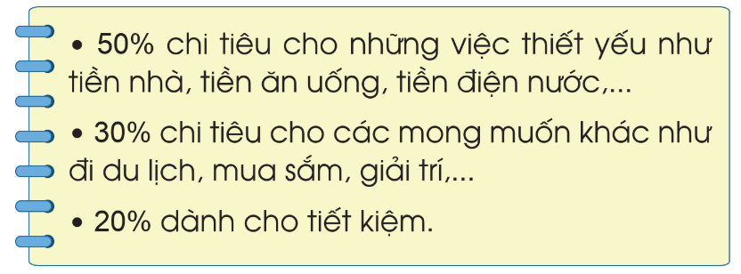
Sau khi được tư vấn về quản lí tài chính, chị Mai quyết định chia thu nhập của gia đình thành 3 khoản với tỉ lệ như sau:
Biết rằng tổng thu nhập hàng tháng của gia đình chị Mai khoảng 17 triệu đồng. Em hãy tính giúp chị Mai số tiền dành cho mỗi khoản theo tỉ lệ như trên.

Slide 13
Tổng thu nhập hàng tháng của gia đình chị Mai khoảng 17 triệu đồng thì:
+ Số tiền chi tiêu cho những việc thiết yếu như tiền nhà, tiền ăn uống, tiền điện nước,.. là: 17 × 50% = 8,5 triệu đồng.
+ Số tiền chi tiêu cho các mong muốn khác như đi du lịch, mua sắm, giải trí,…là: 17 × 30% = 5,1 (triệu đồng)
+ Số tiền dành cho tiết kiệm là: 17 × 20% = 3,4 (triệu đồng).

Slide 14
Một số cách quản lí tài chính gia đình hợp lí:
+ Có kế hoạch chi tiêu.
+ Có mục tiêu tài chính.
+ Chi tiêu có mục đích
+ Lên kế hoạch tiết kiệm hợp lý.
….

